Slide 1
Digitale Sprachverarbeitung
Labor 1 : Sprachsignale plotten, laden und erzeugen
Daniel Zaengler
Elena Schwarzbach
Sonia Sinaci
Johannes Hoppe

Slide 2

Importierte Bibliotheken
NumPy : Wissenschaftliches Rechnen mit mehrdimensionalen Arrays und große Matrizen.
ScriPy.io.wavfile: Ermöglicht das Lesen und Schreiben von WAV-Dateien.
Pyplot : Erzeugt Grafiken zur Veranschaulichung der Signale.
Ipython.display : Audiodaten abspielen.

Slide 3
Plotten
Befähle | Erklärung
plt.figure(figsize=(width, height)) | Erstellt eine neue Abbildung mit einer Breite und einer Höhe in Zoll
plt.plot(x, y) | Erstellt eine einfache 2D-Linie. `x` und `y` sind Listen oder Arrays von Koordinaten
plt.xlable(text) / plt.ylable(text) | Beschriftet die x- und y-Achse
plt.title(text) | Fügt einen Titel zum Diagramm hinzu
plt.xlim(left, right) | Grenzen der x-Achse des Diagramms festlegen
plt.legend() | Fügt eine Legende hinzu
plt.grid() | Fügt ein Gitternetz zum Diagramm hinzu
plt.show() | Zeigt das erstellte Diagramm an

Slide 4
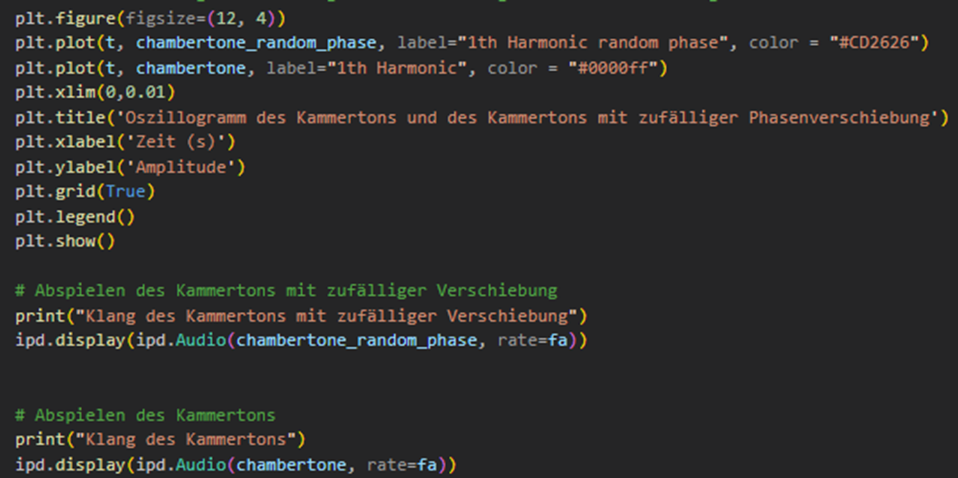

Slide 5



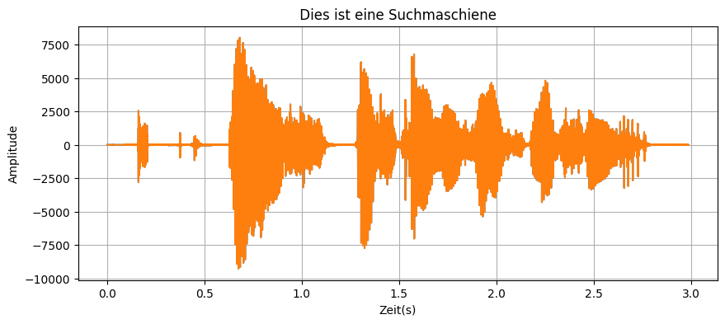

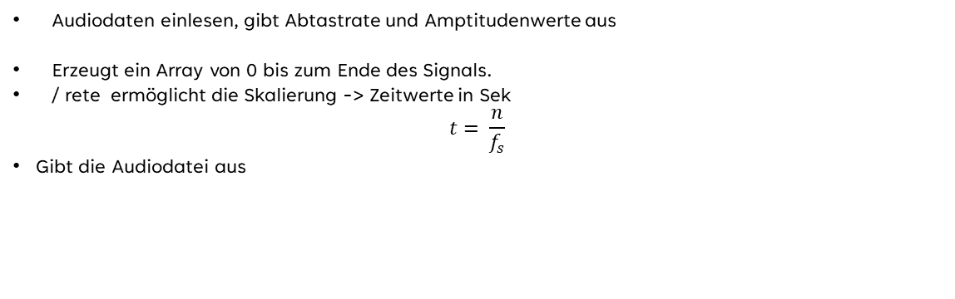
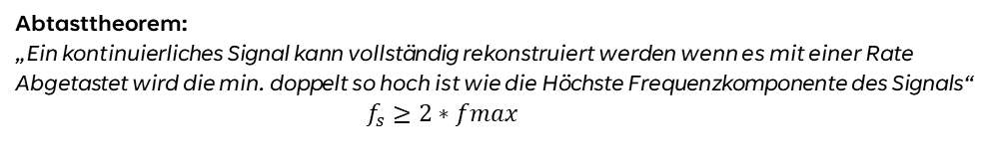
"Dies ist eine Suchmaschine". Abtastrate 𝑓= 16𝑘𝐻𝑧. Audio-Datei laden, abspielen und das Sprachsignal als Funktion der Zeit plotten. Können Sie im geplotteten Sprachsignal Teile ihres Satzes wieder erkennen?
Audiodaten einlesen, gibt Abtastrate und Amptitudenwerte aus
Erzeugt ein Array von 0 bis zum Ende des Signals.
/ rete ermöglicht die Skalierung -> Zeitwerte in Sek
$$t= \frac{n}{f_{s}}$$
Gibt die Audiodatei aus
Abtasttheorem:
„Ein kontinuierliches Signal kann vollständig rekonstruiert werden wenn es mit einer Rate Abgetastet wird die min. doppelt so hoch ist wie die Höchste Frequenzkomponente des Signals“
$f_{s}≥2∗fmax$

Slide 6
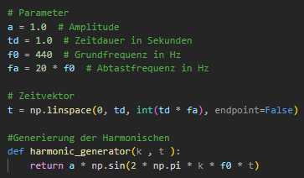
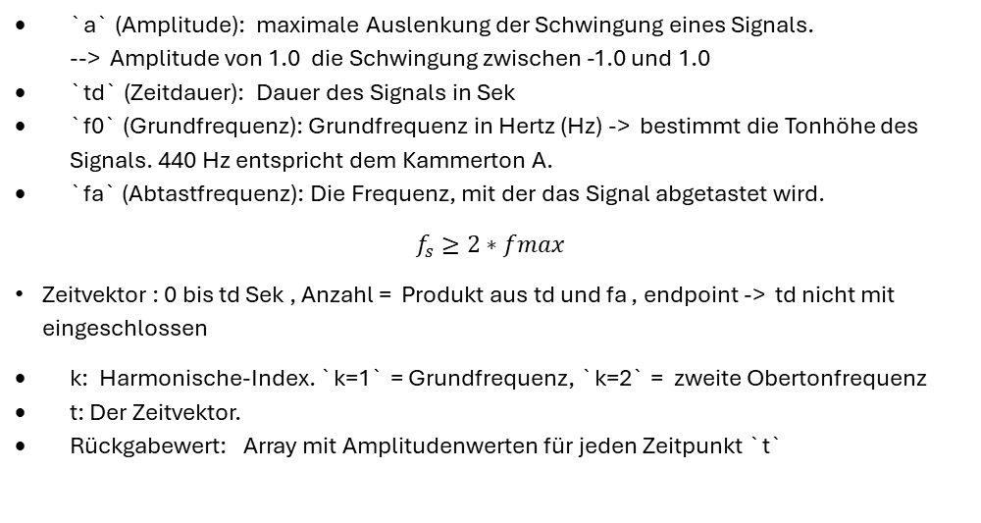
ein harmonisches Signal bestehend aus dem Kammerton (𝑓=440Hz) und seiner 2. und 3. Harmonischen.
`a` (Amplitude): maximale Auslenkung der Schwingung eines Signals. --> Amplitude von 1.0 die Schwingung zwischen -1.0 und 1.0
`td` (Zeitdauer): Dauer des Signals in Sek
`f0` (Grundfrequenz): Grundfrequenz in Hertz (Hz) -> bestimmt die Tonhöhe des Signals. 440 Hz entspricht dem Kammerton A.
`fa` (Abtastfrequenz): Die Frequenz, mit der das Signal abgetastet wird.
$$f_{s}≥2∗fmax$$
Zeitvektor : 0 bis td Sek , Anzahl = Produkt aus td und fa , endpoint -> td nicht mit eingeschlossen
k: Harmonische-Index. `k=1` = Grundfrequenz, `k=2` = zweite Obertonfrequenz
t: Der Zeitvektor.
Rückgabewert: Array mit Amplitudenwerten für jeden Zeitpunkt `t`

Slide 7
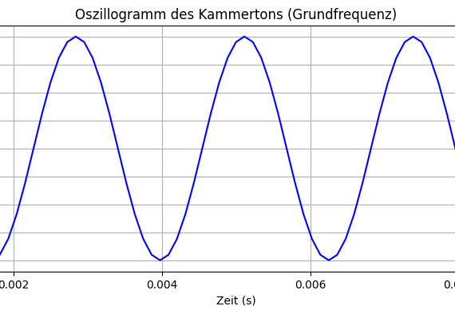
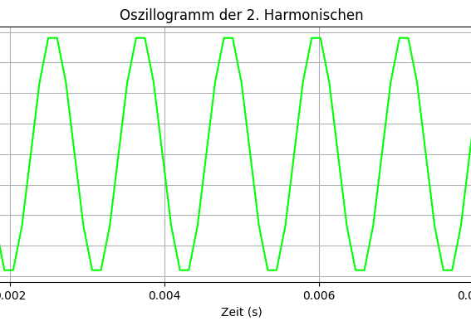
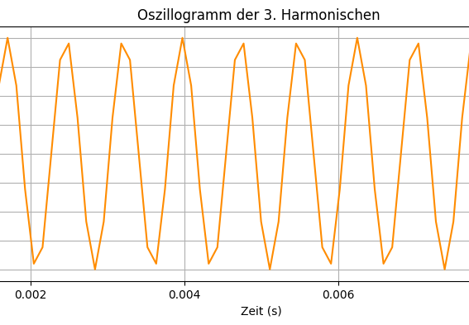
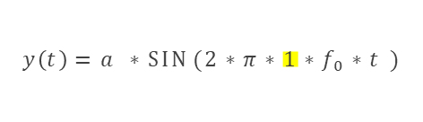
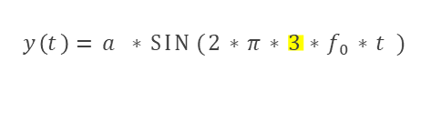

Kammerton (𝑓=440Hz) und seine 2. und 3. Harmonische
$$y\left(t\right)=a ∗sin⁡(2∗π∗1∗f_{0}∗t )$$
$$y\left(t\right)=a ∗sin⁡(2∗π∗2∗f_{0}∗t )$$
$$y\left(t\right)=a ∗sin⁡(2∗π∗3∗f_{0}∗t )$$
$a=Amptitude ;k=Harmonischer Index ;f_{0}=Grundfrequenz ;t=Zeit$

Slide 8
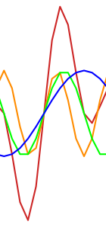


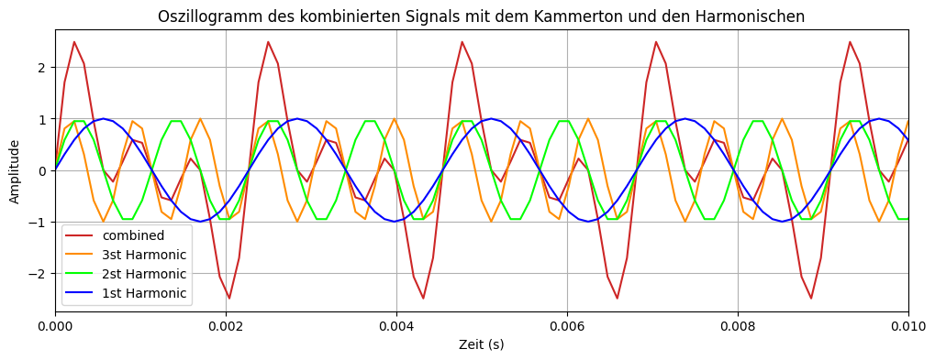
Summierung der Harmonischen Töne
punktweise Addition der Amplitudenwerte: -> komplexes Signal
durch Interferenzen der einzelnen Frequenzen
Peaks und Täler
weniger regelmäßig
zusätzliche Details
bleibt periodisch, Periodizität ist komplexer,
reichere und vollere Klangfarbe
Prinzip der Überlagerung, Interferenz:
„Wenn zwei oder mehr Wellen sich überlagern, addieren sich ihre Amplituden zu einer neuen Wellenform“
konstruktiver Interferenz -> verstärken sich die Amplituden.
Bei destruktiver Interferenz -> schwächen sich die Amplituden ab.

Slide 9
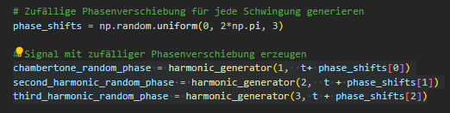
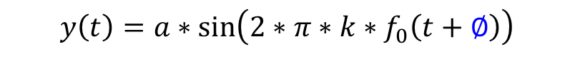
Phasenverschiebung der drei Einzeltöne mit einer zufallsfunktion
Generieren drei zufälliger Phasenverschiebungen von 0 bis 2π
Addition der Phasenverschiebung zu Zeit
Linksverschiebung der Sinuswelle
$$y\left(t\right)=a∗\sin\left(2∗π∗k∗f_{0}\left(t+∅\right)\right)$$

Slide 10
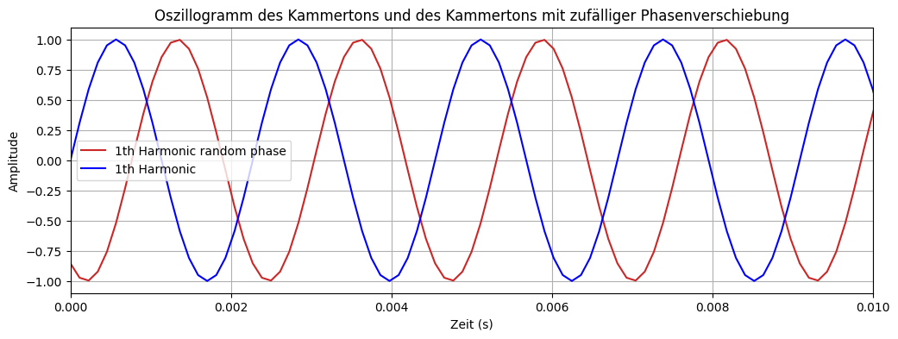
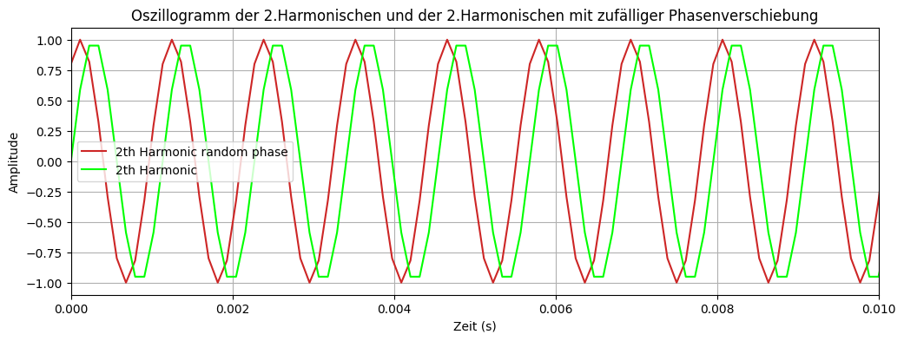
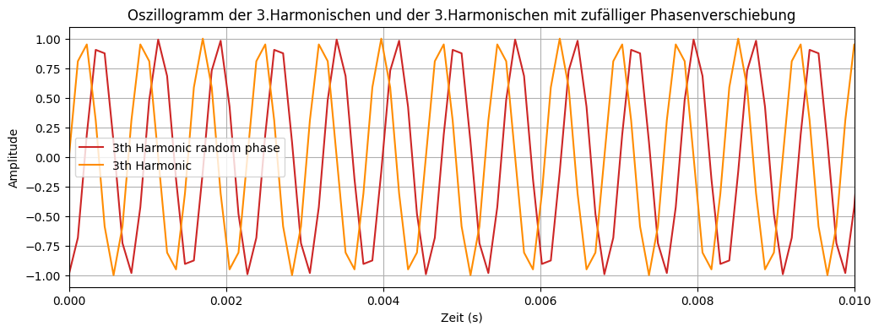
Frequenz und Amplitude bleiben unverändert
Kein hörbarer Unterschied

Slide 11
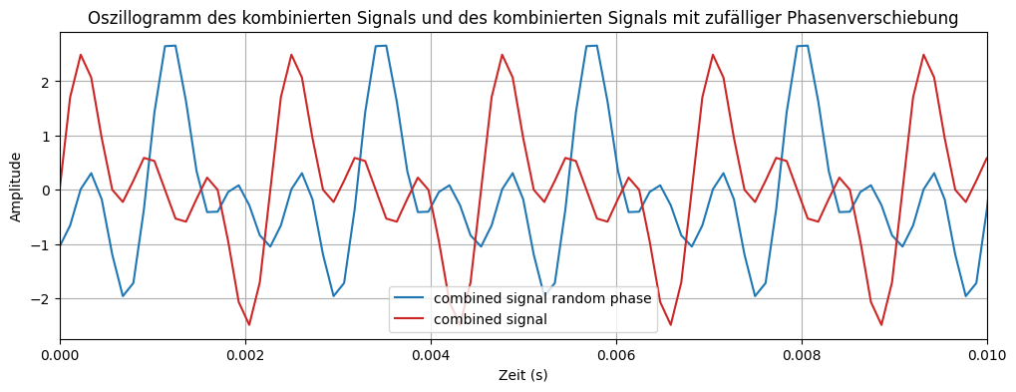
Kombiniertes Signal
Veränderung in der Phase und der Amplitude
Der Klang ist leiser

Slide 12

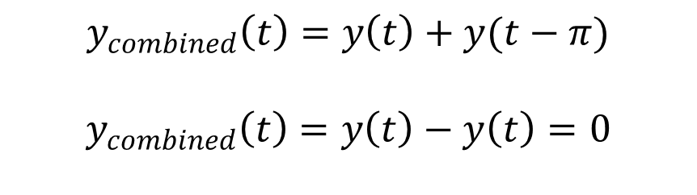
Kammerton auslöschen
Phasenverschiebung um eine halbe Periode
Addieren des Kammertons und dem verschobenen Signal
Peaks und Täler gleichen sich aus
$$y_{combined}\left(t\right)=y\left(t\right)+y(t−π)$$
$$y_{combined}\left(t\right)=y\left(t\right)−y\left(t\right)=0$$

Slide 13
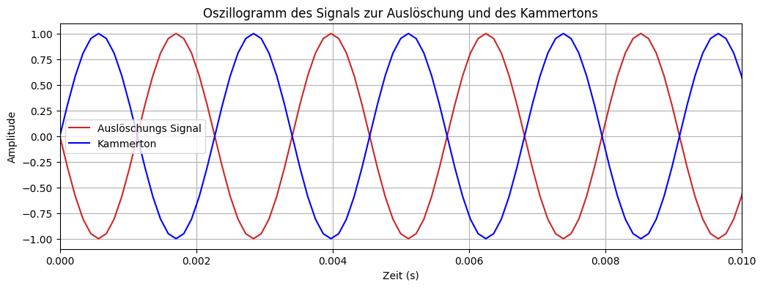
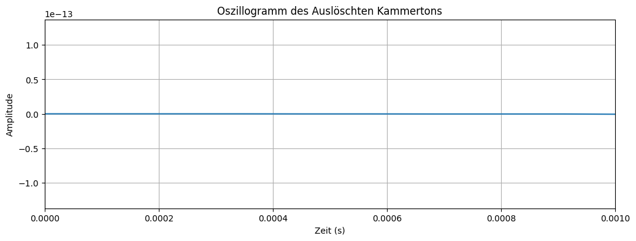
Kammerton auslöschen

Slide 14
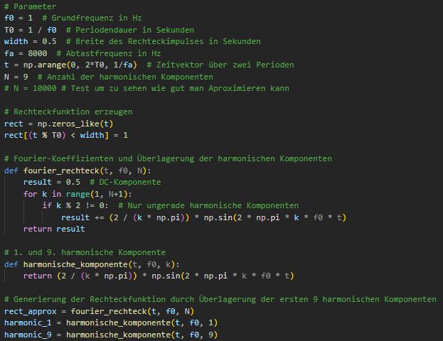
Die Approximation einer Rechteckswelle

Slide 15
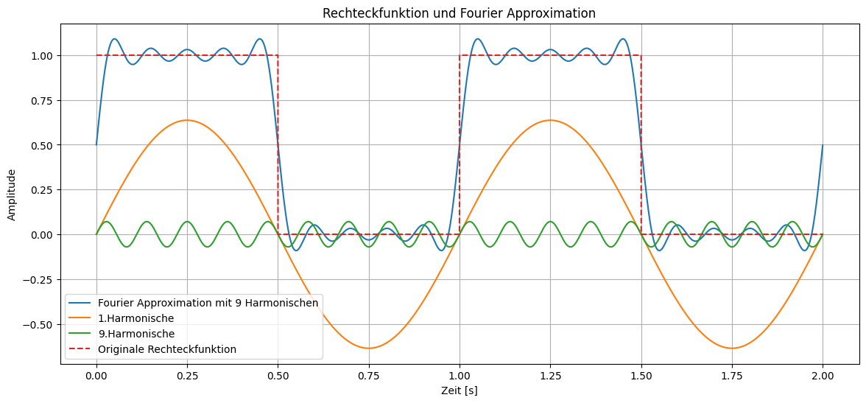

Slide 16
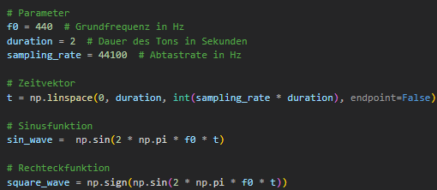
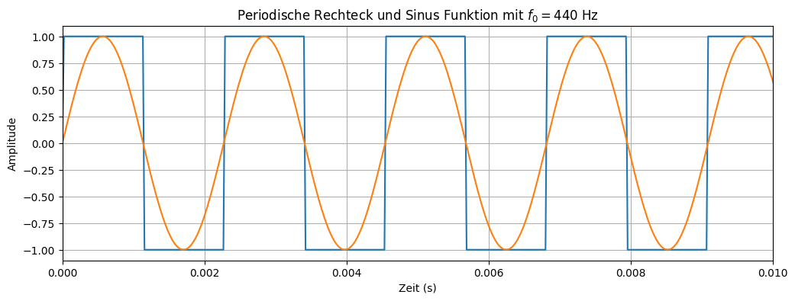

Slide 17
VIELEN DANK
Daniel Zaengler
Elena Schwarzbach
Sonia Sinaci
Johannes Hoppe

